Slide 1
VGC : CALENDRIER 2024
Non ok Yaya
VGC2
VGC1
MODULES ZOOM
MODULES STAGES

Slide 2
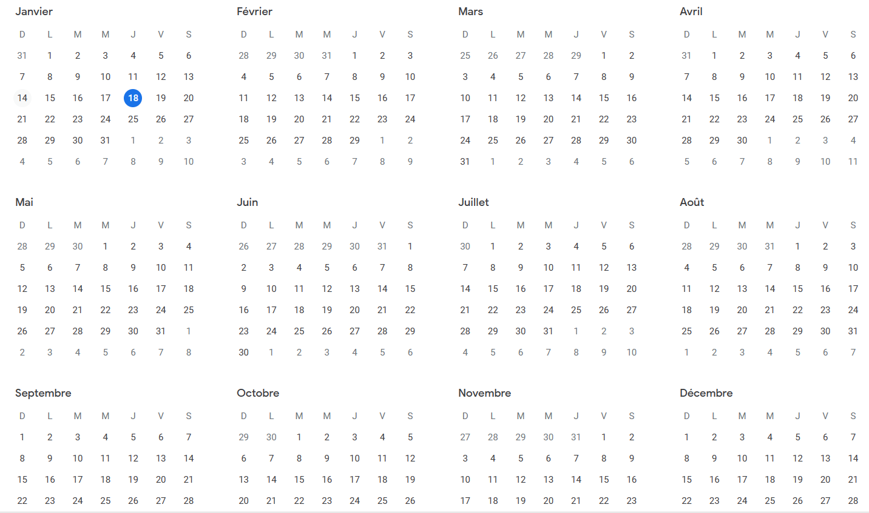

Slide 3
VGC2
VGC1
VGC : CALENDRIER 2024
MODULES ZOOM
MODULES STAGES
 | MOIS
VGC1 | 1-0 | 1-1 | 1-2 | 1-3 | 1-4 |  |  | 1-5 | 1-6 | 1-7 |  | 1-9 |  |  |  | 1-10 |  |  | 1-11 | 1-12 | 1-13
DATE | Sam 9 mars | Lundi 25 mars | Lundi 15 avril | Lundi 27 mai | Lundi 24 juin |  |  | Mardi 21 Aout | Merc 22 Août | Jeudi 23 Août |  | Lundi 16 sept |  |  |  | Lundi 14 Oct |  |  | Merc 20 nov | Jeudi 21 nov | Vend 22 nov
Modalités | Paris 4h 14h-18h | Zoom 3h 19h-22h | Zoom 3h 19h-22h | Zoom 3h 19h-22h | Zoom 3h 19h-22h |  |  | Paris 4h 14h-18h | Paris 7h 9h30-18h | Paris 7h 9h30-18h |  | Zoom 3h 19h-22h |  |  |  | Zoom 3h 19h-22h |  |  | Paris 7h 9h30-18h | Paris 7h 9h30-18h | Paris 7h 9h30-18h
VGC2 | 2-0 | 2-1 | 2-2 | 2-3 | 2-4 |  | 2-5 | 2-6 | 2-7 | 2-8 | 2-9
DATE | Sam 02 mars | Lundi 18 mars | Lundi 08 avril | Lundi 13 mai | Lundi 17 juin |  | Lundi 01 Juillet | Mardi 27 Août | Merc 28 Août | Jeudi 29 Août | Vend 30 Aout
Modalités | Paris 4h 14h-18h | Zoom 3h 19h-22h | Zoom 3h 19h-22h | Zoom 3h 19h-22h | Zoom 3h 19h-22h |  | Zoom 3h 19h-22h | Paris 7h 9h30-18h | Paris 7h 9h30-18h | Paris 7h 9h30-18h | Paris 7h 9h30-18h
MODULES ZOOM |  |  |  | 1-1 | 1-2 | 1-3 |  |  |  |  |  | 2-1 | 2-2 | 2-3 | 3-1 | 3-2 | 3-3 | 4-1 | 4-2 | 4-3 | 4-WE
DATE |  |  |  | Lundi 6 mai | Lundi 03 juin | Lundi 10 juin |  |  |  |  |  | Lundi 2 sept | Lundi 9 sept | Lundi 23 sept | Lundi 30 sept | Lundi 7 oct | Lundi 21 oct | Lundi 28 oct | Lundi 4 nov | Lundi 25 nov | 30 nov/1er dec
Modalités |  |  |  | zoom, 3h 19h-22h | zoom, 3h 19h-22h | zoom, 3h 19h-22h |  |  |  |  |  | zoom, 3h 19h-22h | zoom, 3h 19h-22h | zoom, 3h 19h-22h | zoom, 3h 19h-22h | zoom, 3h 19h-22h | zoom, 3h 19h-22h | zoom, 3h 19h-22h | zoom, 3h 19h-22h | zoom, 3h 19h-22h | Paris stage WE 10h
Nom |  |  |  | 1 - RESPIRATION |  |  |  |  |  |  |  | 2 - POSTURE |  |  | 3 - DICTION |  |  | 4 - VOIX
MODULES STAGE | 5-1 |  |  |  | 5-2 |  |  |  |  |  |  | 5-3
DATE | 23/24 mars |  |  |  | 29/30 juin |  |  |  |  |  |  | 28/29 sept
Modalités | Paris stage WE 10h |  |  |  | Paris stage WE 10h |  |  |  |  |  |  | Paris stage WE 10h
Nom | 5 - CHANT |  |  |  | 5 - CHANT |  |  |  |  |  |  | 5 - CHANT

Slide 4
VGC : CALENDRIER 2024
INFOS DU SITE WEB
VGC1
Première séance en présentiel : Samedi 09/03 de 14h à 18h.
Sessions mensuelles de visio-conférences : Lundi 25/03, 15/04, 27/05, 24/06 puis 16/09 et 14/10 , de 19h00 à 22h00.
Sessions de stages en présentiel : Mercredi à vendredi 21-23/08 et mercredi à vendredi 20-22/11 de 9h30 à 18h00
Supervisions : mardi 09/04, 15/05, 25/06, 24/09, 15/10 et 12/11 de 09h30 à 11h30.
Lundi 22/04, mardi 28/05, lundi 10/06, 09/09, 07/10 et 04/11 de 20h00 à 22h00.

Slide 5
VGC : CALENDRIER 2024
INFOS DU SITE WEB
VGC2
Première séance en présentiel: Samedi 02/03 de 14h à 18h.
Sessions mensuelles de visio-conférences : Lundi 18/03, 08/04, 13/05, 17/06, et 01/07 de 19h00 à 22h00.
Session de stage en présentiel : Mardi à Jeudi 27-29/08 de 9h30 à 18h00 et le vendredi 30/08 de 9h30 à 17h00
Séances de pratique / mise en situation de coaching:
Mardi 20/02, 26/03, 16/04, 21/05 et 18/06, de 09h30 à 11h30.
Lundi 05/02, 11/03, 29/04, 06/05 et 03/06, de 20h00 à 22h00.
5 séances obligatoires / 5 séances optionnelles. Sur inscription en début de formation, selon vos disponibilités.

